Slide 1
Исследование операций
Теория игр
Кооперативные игры
Рассмотрим конечную бескоалиционную игру Г=< I, {A_{i}}_{i∈I}, {H_{i}}_{i∈I} >. Любое непустое
подмножество S ⊂ I называем коалицией интересов или просто коалицией. Образовав
коалицию, множество игроков S действует как один игрок против остальных игроков с
целью увеличения своего выигрыша. Множество чистых стратегий коалиции S будет
декартово произведение множеств чистых стратегий игроков коалиции .
Выигрыш коалиции есть сумма выигрышей игроков из S, т.е. .
Наибольший гарантированный выигрыш для коалиции S может быть получен из наихудшей
для коалиции ситуации, когда оставшиеся игроки образуют коалицию I \ S с множеством
чистых стратегий и функцией выигрышей равной - H_{S} . То есть в
антагонистической игре Г_{S} = < A_{S} , A_{I \ S} , H_{S} > двух игроков, первый из которых – коалиция S,
второй - коалиция I \ S.
В силу теоремы фон Неймана игра Г_{S} имеет решение. Обозначим значение игры (выигрыш
первого игрока) через v_{Г} (S). Очевидно, что для исходной бескоалиционной игры Г значение
v_{Г} (S) зависит только от коалиции S. То есть v_{Г} (S) является функцией коалиций.

Slide 2
Исследование операций
Теория игр
Укажем свойства этой функции.
Персональность v_{Г} (∅) = 0, коалиция, не содержащая ни одного игрока, ничего не
выигрывает.
Супераддитивность
v_{Г} ( S ∪ T ) ≥ v_{Г} ( S ) + v_{Г} ( T ) ∀ S, T⊂ I , S ∩ T = ∅ ,
то есть общий выигрыш коалиции не меньше суммарного выигрыша всех участников
коалиции.
Дополнительность. Бескоалиционную игру Г=< I, {A_{i}}_{i∈I}, {H_{i}}_{i∈I} > называют игрой с
постаянной суммой, если
для всех ситуаций в чистых стратегиях
Для игры с постаянной суммой имеет место равенство
v_{Г} (I) = v_{Г} ( S ) + v_{Г} ( I \ S ) ∀ S ⊂ I.
Первое свойство (персональность) следует из факта отсутствия игроков в множестве ∅ .
Из определения функции выигрышей . Последняя сумма не содержит
слагаемых, откуда H∅≡0.
Докажем супераддитивность.

Slide 3


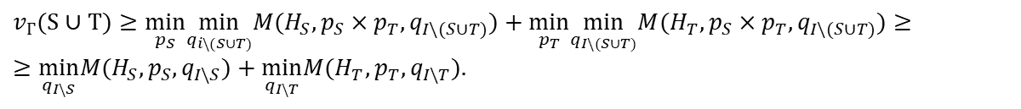
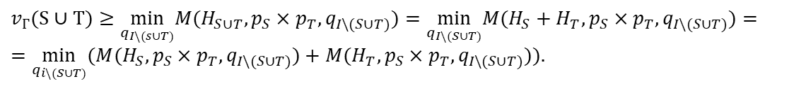
Исследование операций
Теория игр
$$v_{Г}(S∪T)=\max_{p_{S∪T}}\min_{q_{I\backslash (s∪T)}}M(H_{S∪T},p_{S∪T},q_{I\backslash (S∪T)})$$
Имеем по теореме фон Неймана ,
где p_{S∪T} , q_{I \ (S∪T)} – смешанные стратегии коалиций S ∪ T и I \ (S ∪ T) соответственно, H_{S∪T}
функция выигрышей коалиции S ∪ T. Если ограничиться только такими смешанными
стратегиями коалиции S ∪ T , которые являются произведениями p_{S}×p_{T} независимых
смешанных стратегий коалиций S и T , то область максимизации сузится и следовательно
.
Отсюда
Поскольку сумма минимумов не превосходит минимум суммы, получим
.
Минимизация первого слагаемого в первой части неравенства по p_{S} , а второго по p_{T} даёт
соотношения
$$v_{Г}(S∪T)≥\max_{p_{S}}\max_{p_{T}}\min_{q_{I\backslash (s∪T)}}M(H_{S∪T},p_{S}×p_{T},q_{I\backslash (S∪T)})$$
$$v_{Г}(S∪T)≥\min_{q_{I\backslash (s∪T)}}M(H_{S∪T},p_{S}×p_{T},q_{I\backslash (S∪T)})=\min_{q_{I\backslash (S∪T)}}M(H_{S}+H_{T},p_{S}×p_{T},q_{I\backslash (S∪T)})= \\ =\min_{q_{i\backslash (S∪T)}}(M(H_{S},p_{S}×p_{T},q_{I\backslash (S∪T)})+M(H_{T},p_{S}×p_{T},q_{I\backslash (S∪T)})).$$
$$v_{Г}(S∪T)≥\min_{q_{i\backslash (S∪T)}}M(H_{S},p_{S}×p_{T},q_{I\backslash (S∪T)})+\min_{q_{I\backslash (S∪T)}}M(H_{T},p_{S}×p_{T},q_{I\backslash (S∪T)}$$
$$v_{Г}(S∪T)≥\min_{p_{S}}\min_{q_{i\backslash (S∪T)}}M(H_{S},p_{S}×p_{T},q_{I\backslash (S∪T)})+\min_{p_{T}}\min_{q_{I\backslash (S∪T)}}M(H_{T},p_{S}×p_{T},q_{I\backslash (S∪T)})≥ \\ ≥\min_{q_{I\backslash S}}M(H_{S},p_{S},q_{I\backslash S})+\min_{q_{I\backslash T}}M(H_{T},p_{T},q_{I\backslash T}).$$

Slide 4
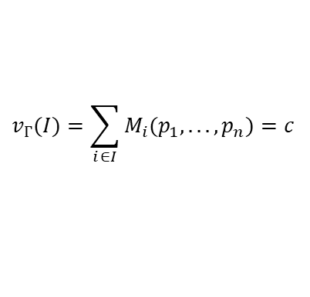
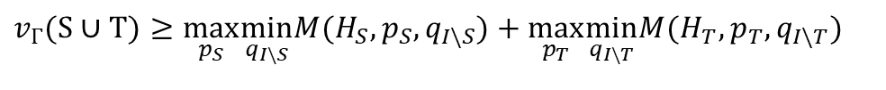
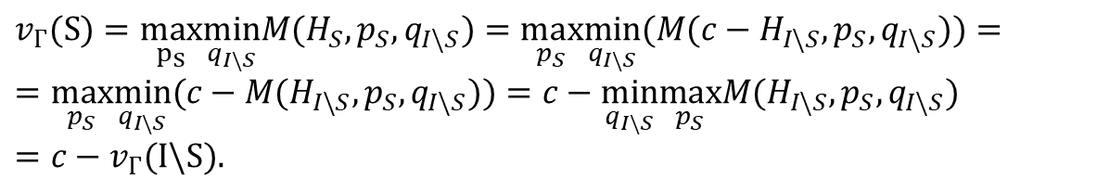
Исследование операций
Теория игр
Последнее неравенство справедливо для любых p_{S} и p_{T}. Переходя в последнем
неравенстве к максимумам по p_{S} и p_{T} получим
По теореме фон Неймана слагаемые правой части являются значениями v_{Г}(S) и v_{Г}(T). Откуда
получаем v_{Г}( S ∪ T ) ≥ v_{Г}( S ) + v_{Г}( T ), что и доказывает супераддитивность.
Докажем дополнительность.
Из определения игры с постоянной суммой получаем, что для любой ситуации в
смешанных стратегиях (p₁,…, p_{n}) будет выполняться равенство
.
Поэтому
$$v_{Г}(S∪T)≥\max_{p_{S}}\min_{q_{I\backslash S}}M(H_{S},p_{S},q_{I\backslash S})+\max_{p_{T}}\min_{q_{I\backslash T}}M(H_{T},p_{T},q_{I\backslash T})$$
$$v_{Г}(I)=\sum_{i∈I}{M_{i}(p_{1},...,p_{n})}=c$$
$$v_{Г}(S)=\underset{p_{S}}{\text{max}}\min_{q_{I\backslash S}}M(H_{S},p_{S},q_{I\backslash S})=\max_{p_{S}}\min_{q_{I\backslash S}}(M(c−H_{I\backslash S},p_{S},q_{I\backslash S}))= \\ =\max_{p_{S}}\min_{q_{I\backslash S}}(c−M(H_{I\backslash S},p_{S},q_{I\backslash S}))=c−\min_{q_{I\backslash S}}\max_{p_{S}}M(H_{I\backslash S},p_{S},q_{I\backslash S})=c−v_{Г}(I\backslash S).$$

Slide 5
Исследование операций
Теория игр
Таким образом функция v_{Г}(S), S⊆I, определяющая наибольший, уверенно получаемый
выигрыш для всех коалиций, обладает свойствами персональности и супераддтивности.
При этом, если имеется игра с постоянной суммой, то v_{Г}(S), S⊆I, обладает свойством
дополнительности. Отстраняясь от бескоалиционых игр, любую функцию v определённую
на множестве всех коалиций и обладающую свойствами персональности и
супераддитивности называют характеристической функцией. Если для характеристической
функции возникает необходимость в выполнении свойства дополнительности, то это
оговаривается специально. Переход от бескоалиционных игр к характеристическим
функциям объясняется также наличием следующего утверждения.
Теорема. Пусть для конечного множества игроков I задана характеристическая функция v(S),
S⊆I. Тогда существует бескоалиционная игра Г=< I, {A_{i}}_{i∈I}, {H_{i}}_{i∈I} > , у которой функция v_{Г}(S),
S⊆I, совпадает с функцией v(S), S⊆I.
Доказательство. Положим множество чистых стратегий i-го игрока Каждую чистую
стратегию можно интерпретировать как предложение i-го игрока некоторой группе
игроков составить коалицию. Рассмотрим ситуацию . Коалицию K будем
называть замкнутой в ситуации A, если для любого игрока I из K будет
Очевидно, что любые замкнутые коалиции в ситуации A или не пересекаются, или
совпадают. Игроков, не входящих в коалиции будем называть изолированными в ситуации
A . Для i-го игрока в ситуации A определим функцию выигрыша Hi(A)=v(K)/|K|, где K
коалиция , включающего i-го игрока. Тройка Г=< I, {A_{i}}_{i∈I}, {H_{i}}_{i∈I} > определяет требуемую
бескоалиционную игру.

Slide 6
Исследование операций
Теория игр
Кооперативная игра задаётся парой < I , v > , где I конечное множество игроков, v -
характеристическая функция, т.е. Функция , удовлетворяющая свойствам:
Персональность v (∅) = 0, коалиция, не содержащая ни одного игрока, ничего не
выигрывает.
Супераддитивность
v ( S ∪ T ) ≥ v ( S ) + v ( T ) ∀ S, T⊂ I , S ∩ T = ∅ ,
то есть общий выигрыш коалиции не меньше суммарного выигрыша всех участников
коалиции.
Пример . Директор клуба может за выступление на вечере заплатить 100 у.е. трио,
включающее певца, пианиста и ударника. Дуэт пианиста и певца он оценивает в 80 у.е.,
ударника и пианиста - в 65 у.е., певца и ударника – в 50 у.е., одного пианиста – в 30 у.е. и ,
наконец, одного певца – в 20 у.е.
Необходимо задать характеристическую функцию игры.
Решение. Пусть певец, пианист и ударник, соответственно первый, второй и третий игроки.
Тогда I = {1,2,3} , а характеристическая функция v принимает значения: v(∅) = 0, v(1) = 20,
v(2) = 30, v(3) = 0, v(1,2) = 80, v(1,3) = 50, v(2,3) = 65, v(1,2,3) = 100.

Slide 7
Исследование операций
Теория игр
В бескоалиционной игре выигрыш каждого игрока определяется ситуацией, определяемой
действиями игроков. В кооперативной игре речь идёт о выигрыше коалиции, который
необходимо распределить между игроками. В силу супераддитивности наибольший
выигрыш v(I) будет иметь коалиция всех игроков.
Дележом кооперативной игры в условиях характеристической функции v называют вектор
α=(α₁,α₂,…,α_{n}) ,
удовлетворяющий условию индивидуальной рациональности
α_{i} ≥ v({i}), i∈I,
означающему, что каждый игрок, участвуя в коалиции обеспечивает себе выигрыш не
меньший, чем выигрыш при индивидуальном действии игрока, и условию коллективной
рациональности
означающему, что игроки должны реализовать максимально возможный выигрыш.
Непосредственно из определения дележа следует, что вектор α=(α₁,α₂,…,α_{n}) является
дележом в кооперативной игре (I , v) тогда и только тогда, когда
где γ_{i} ≥ 0, i∈I ,

Slide 8
Исследование операций
Теория игр
Кооперативная игра называется существенной, если имеет место неравенство
.
Если это неравенство нарушается, то игра называется несущественной.
Справедливы следующие свойства:
1) в несущественной игре имеется только один делёж (v(1), v(2),…, v(n));
2) в существенной игре более чем с одним игроком множество дележей бесконечно.
Эксцессом дележа α для коалиции S в условиях характеристической функции v называется
разность e_{v}(α,S) = v(S) – α(S). Здесь
Эксцесс можно понимать как степень неудовлетворённости коалиции S дележом α вусловиях v. Дележи с
Неотрицательными эксцессами можно считать осуществимыми.
Делёж α называется эффективным для коалиции S в условиях характеристической функции v, если e_{v}(α, S) > 0.
Неэффективность дележа для коалиции означает невозможность его изменения коалицией в лучшую для себя сторону.
Дележ, не являющийся эффективным ни для какой коалиции (абсолютно неэффективный), может квалифицироваться
как оптимальный.

Slide 9
Исследование операций
Теория игр
Для формализации понятия оптимального решения в кооперативной игре на множестве всех дележей можно ввести
отношение предпочтения, с дальнейшим объявлением решением того дележа или того множества дележей, которое
является предпочтительнее остальных.
Делёж α доминирует делёж β по коалиции S, если выполняются следующие два условия:
реализуемость доминирующего дележа для коалиции S:
α(S) ≤ v(S);
предпочтительность доминирующего дележа:
α_{i} > β_{i} ∀ i∈S.
Делёж α доминирует делёж β, если существует такая коалиция S, по которой делёж α доминирует дележом β.
Доминирование по коалиции S обозначим символом »_{S}.
Доминирование невозможно по одноэлементной коалиции и множеству всех игроков I.
Действительно, если делёж α доминирует делёж β по коалиции {i}, то β_{i} < α_{i} ≤ v({i} ), что
является нарушением условия индивидуальной рациональности. Если делёж α доминирует
делёж β по коалиции I, то β_{i} < α_{i} для всех i ∈ I, то
что является нарушением условия коллективной рациональности.

Slide 10
Исследование операций
Теория игр
С целью систематизации исследования кооперативных игр вводится понятие стратегически эквивалентных игр.
Кооперативная игра < I , v > стратегически эквивалентна игре < I , v’> , если найдутся такое k > 0 и c_{i}, i∈I , что имеют
место равенства:
(1)
Отношение стратегической эквивалентности является:
рефлексивным, т.е. < I , v > ~ < I , v > .
Это следует из (1) при k=1, c_{i}=0, i∈I ;
симметричным, т.е. если < I , v > ~ < I , v’ >, то < I , v’ > ~ < I , v > .
Действительно, если < I , v > ~ < I , v’ >, то положим k’ = 1/k , c_{i}’ = -c_{i} / k . Получим,
Или < I , v’ > ~ < I , v > ;
транзитивным, т.е. из < I , v > ~ < I , v’ >, < I , v’ > ~ < I , v’’ > следует < I , v > ~ < I , v’’ >.
Положив k’’ = k’ k, c_{i}’’ = k’ c_{i} + c_{i}’ , i∈I , получим требуемое свойство.
Так как отношение эквивалентности рефлексивно, симметрично и транзитивно, то оно разбивает множество всех
кооперативных игр n игроков на непересекающиеся классы эквивалентных игр.

Slide 11
Исследование операций
Теория игр
Теорема. Если две игры < I , v > , < I , v’ >, стратегически эквивалентны, то отображение α →α’, где α_{i}’=k α_{i} + c_{i} , i ∈ I,
устанавливает взаимно однозначное соответствие между множествами дележей игр < I , v >, < I , v’ >, так что из α »_{S} β
следует α’ »_{S} β’ .
Доказательство. Проверим выполнимость индивидуальной и коллективной рациональности для α’. Имеем
α_{i}’=k α_{i} + c_{i} ≥ α_{i}’=k v({i} ) + c_{i} = v’({i} ) ,
Далее, если α »_{S} β, то α_{i} > β_{i} , i ∈ S,
Поэтому α_{i}’=k α_{i} + c_{i} > k β_{i} + c_{i} = β_{i}’ (k > 0) ,
Т.е. α’ »_{S} β’ . Взаимная однозначность соответствия следует из существования обратного отображения.
При разбиении всех кооперативных игр на непересекающиеся классы стратегически эквивалентных игр, возникает
вопрос о выборе из каждого класса наиболее простого представителя.
Кооперативная игра <I , v> имеет (0-1)-редуцированную форму, если для характеристической
функции выполняются равенства v({i}) = 0, i∈I, v(I ) = 1.
Кооперативная игра называется нулевой, если все значения её характеристической функции равны нулю.

Slide 12
Исследование операций
Теория игр
Теорема. Каждая существенная кооперативная игра эквивалентна некоторой игре в (0,1)-редуцированной форме.
Доказательство. Пусть
Тогда v’({i}) = 0, v’(I) = 1.
Из теоремы следует, что свойства игр, включающие понятие доминирования, можно изучать на играх в (0,1)-
редуцированной форме. Если v характеристическая функция существенной
кооперативной игры < I,v >, то
есть (0-1)-нормализация, соответствующая функции v. При этом дележом является любой вектор α = ( α₁, … ,α_{n} ),
компоненты которого удовлетворяют условиям

Slide 13
Исследование операций
Теория игр
Пример. Директор клуба может за выступление на вечере заплатить 100 у.е. трио, включающее певца, пианиста и
ударника. Дуэт пианиста и певца он оценивает в 80 у.е., ударника и пианиста - в 65 у.е., певца и ударника – в 50 у.е.,
одного пианиста – в 30 у.е. и , наконец, одного певца – в 20 у.е.
Необходимо задать характеристическую функцию игры, (0-1)-редуцированную игру стратегически эквивалентную
полученной кооперативной игре.
Решение. Пусть певец, пианист и ударник, соответственно первый, второй и третий игроки.
Тогда I = {1,2,3} , а характеристическая функция v принимает значения: v(∅) = 0, v(1) = 20,
v(2) =30, v(3) = 0, v(1,2) = 80, v(1,3) = 50, v(2,3) = 65, v(1,2,3) = 100.
Возьмём в качестве коэффициентов для получения (0-1)-редуцированной формы, величины,
вычисляемые по следующим формулам:
Для нашего примера получим: k = 0,02 , c₁ = - 0,4 , c₂ = - 0,6 , c₃ = 0. Характеристическая функция
(0-1)-редуцированной формы примет вид:
v’(∅) = 0, v’(1) = 0, v’(2) = 0, v’(3) = 0, v’(1,2) = 0,6 , v’(1,3) = 0,6 , v’(2,3) = 0,7 , v’(1,2,3) = 1.

